Slide 1
Текстовая аналитика в бизнесе
Инструменты и методы #3
Разбор образовательного кейса
Алексей Пятов Екатерина Ельмикеева
220330

Slide 2
Практикум по извлечению именованных сущностей с использованием предобученных моделей
Что нужно сделать?
Зайти на https://colab.research.google.com/
(можно просто в поисковике вбить “google collab”)
Выбрать вкладку GitHub
Ввести url: https://github.com/Ekaterina-Elmikeeva/Text-analytics
(или ввести имя пользователя Ekaterina-Elmikeeva)
Выбрать ноутбук Slovnet_model

Slide 3
Готовые решения: приложения и платформы

Slide 4
Какие бывают решения
On-premise приложения
On-premise платформы
Облачные платформы

Slide 5
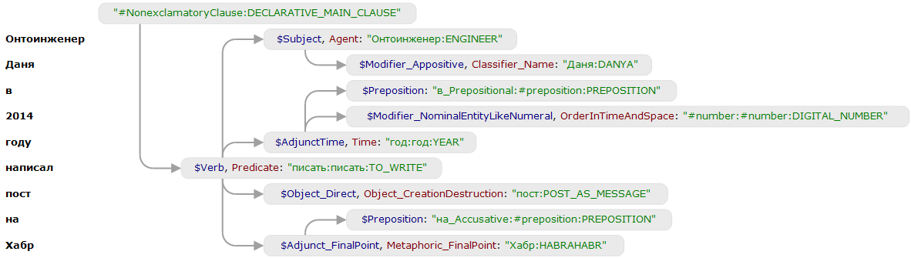
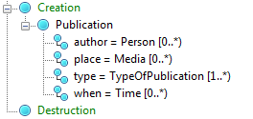
On-premise приложения
ABBYY Compreno
Решает задачу извлечения сущностей и фактов:
для каждого предложения строит дерево разбора
по правилам ищет в дереве сущности, например персоны
по шаблонам из онтологии собирает факты с аргументами, например факт публикации – это использование глаголов «написать», «опубликовать» и т.п. и упоминания, кто, где, когда и что опубликовал
Правила и онтологии создают сотрудники ABBYY, клиенты к ним доступа не имеют.
Семантико-синтаксическое дерево предложения
Часть онтологии

Slide 6
On-premise платформы
Open Source: Orange, Knime, Проприетарный: RapidMiner, IBM Watson, Dataiku, Loginom, … и др.
Платформа – единое место для работы с данными, создания решений, дэшбордов.
Аналитические задачи решаются заранее разработанными модулями, можно настраивать параметры.

Slide 7
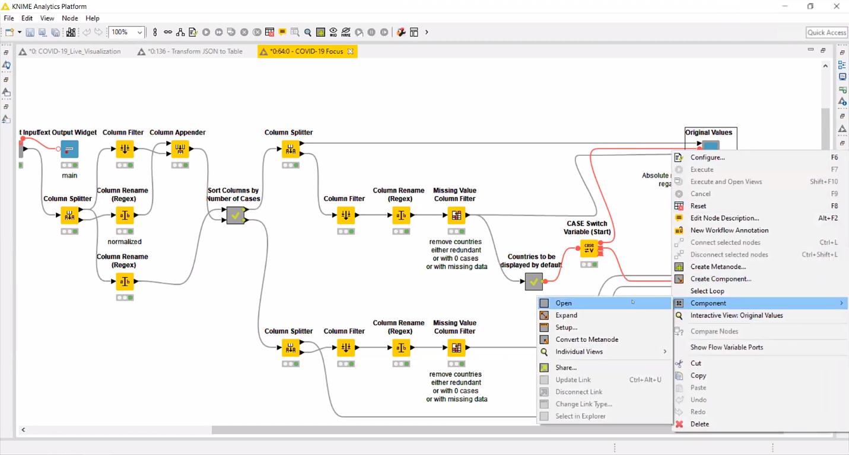
On-premise платформы
Knime

Slide 8
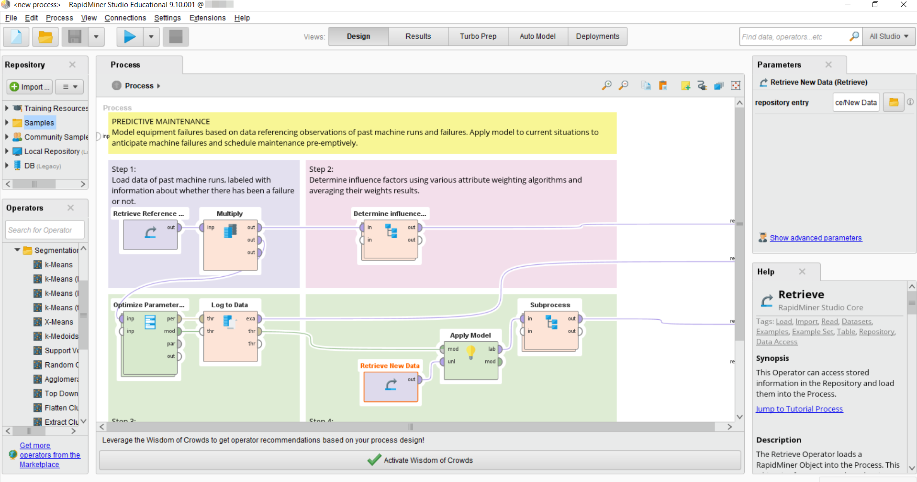
On-premise платформы
RapidMiner

Slide 9
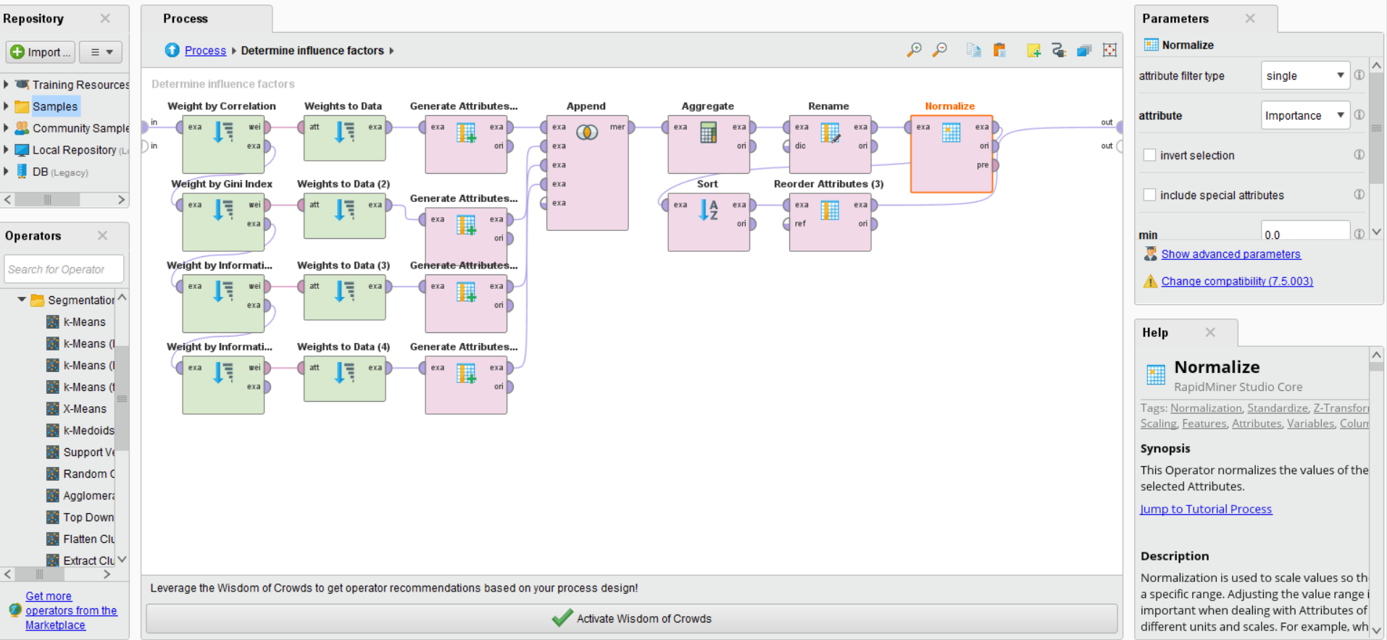
On-premise платформы
RapidMiner

Slide 10
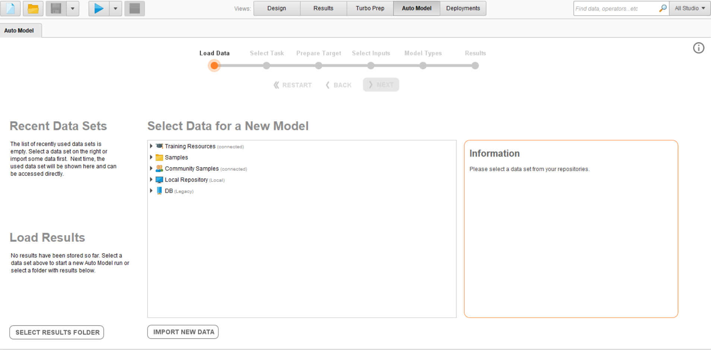
On-premise платформы
RapidMiner

Slide 11
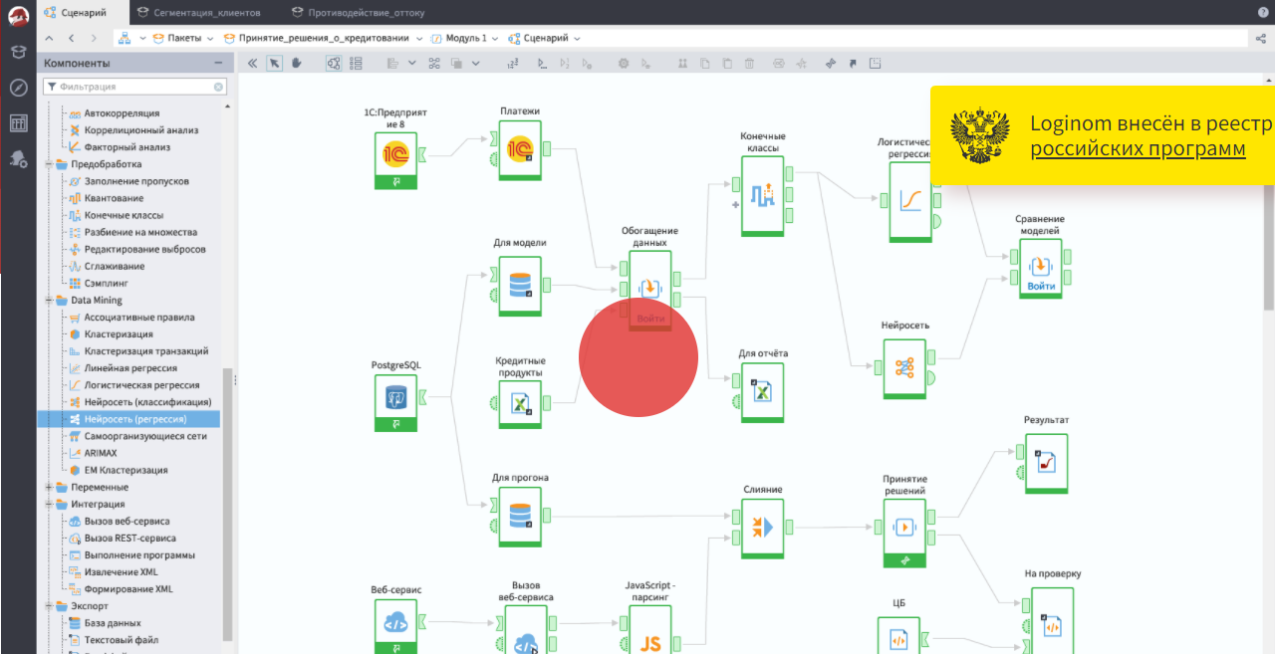
On-premise платформы
Loginom

Slide 12
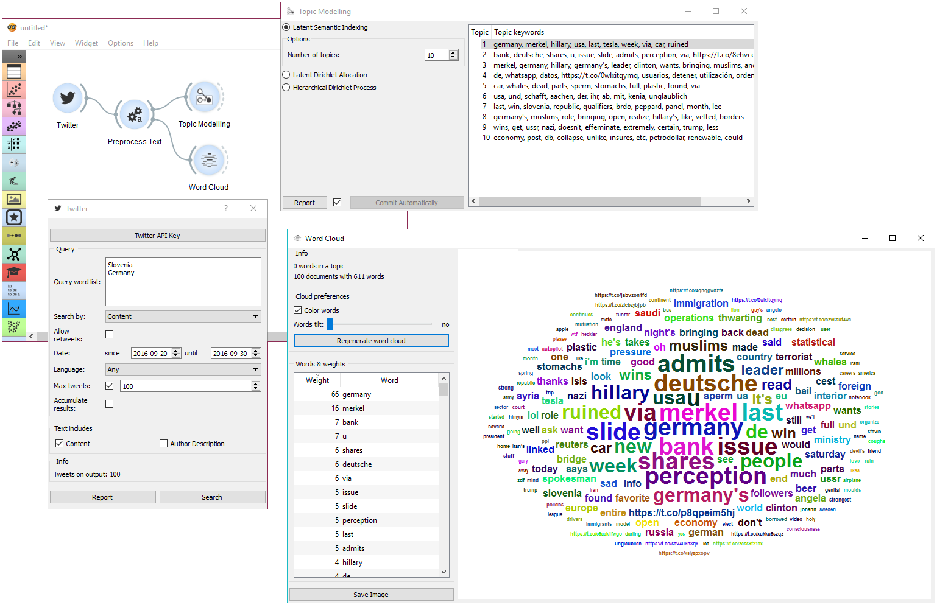
On-premise платформы
Orange

Slide 13
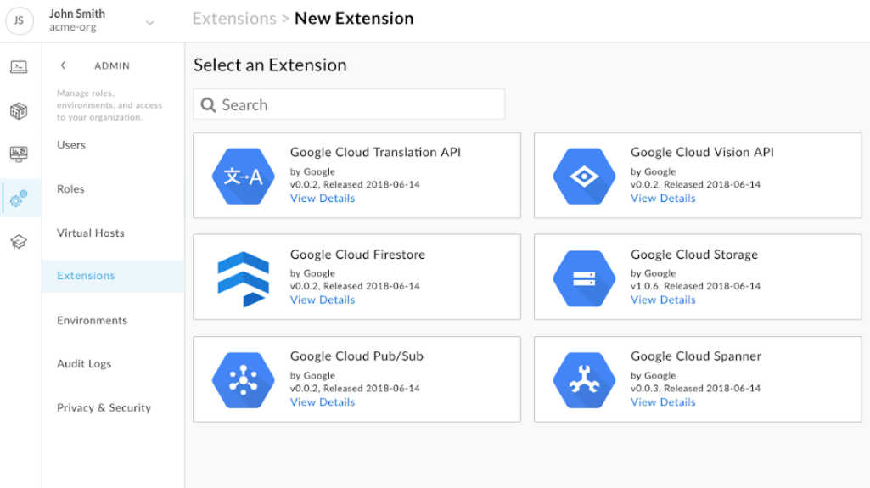
Облачные платформы
Google Cloud, Microsoft Azure, Mail.ru Cloud Solutions, Yandex Cloud и др.
Извлечение сущностей для русского языка есть только у Google.
То же, что и on-premise платформы, только в облаке.
Преимущества:
не надо покупать и содержать серверное оборудование
легко подключать необходимые компоненты и отключать ненужные: базы данных, дополнительные ядра, ПО для машинного обучения, веб-серверы и др.
можно платить только тогда, когда пользуешься платформой
Интерфейс личного кабинета Google Cloud. Выбор подключаемых модулей

Slide 14
Практикум на Orange

Slide 15
Разбор образовательного кейса

Slide 16
Концепт-дизайн системы автоматической проверки
Цель системы – снизить финансовые и временные затраты на организацию качественной проверки диктантов и заданий с развёрнутым ответом по естественным и гуманитарным наукам.
ИС *** (1 этап – «zzz»)
Система автоматической проверки
Отправка работ в хранилище.
Вывод результатов проверки.
Модуль обучения и администрирования моделей
1
Интерфейс ввода данных и вывода оценки
4
4
Проверка полученных работ. Отправка результатов.
Модуль 1. Проверка диктантов по русскому языку
Модуль 2. Проверка заданий с развёрнутым ответом
2
Окно для демонстрации графических отчетов
1
Подсчет статистики и демонстрация отчета
3
3
2
2
Обновление и мониторинг качества работы модулей
4
Подсистема обмена данными
Notes:
Концепт-дизайн системы автоматической проверки

Slide 17
Процесс проверки диктантов по русскому языку – AS IS
Подготовка текста диктанта и разметки*
Организация записи диктанта диктором
Методист
Аудиозапись
Получение и хранение аудиозаписи
Получение работы ученика
Сравнение работы ученика с эталоном
Выставление оценки по числу ошибок
Запись оценки в ПОД
Система
Работа ученика
Прослушивание аудиозаписи
Набор текста диктанта
Отправка работы в систему
Ученик
* Категория ошибки и соответствующие слова из диктанта
Notes:
Подписать сущности
Поменять ученика и систему местами

Slide 18
Процесс проверки диктантов по русскому языку – TO BE
Подготовка текста диктанта и разметки*
Организация записи диктанта диктором
Дополнение разметки**
Получение подробной статистики по успеваемости
Методист
Статистика по ошибкам
Аудиозапись
Полная разметка
Получение и хранение аудиозаписи
Получение работы ученика
Сравнение работы ученика с эталоном
Выставление оценки по числу ошибок
Запись оценки в ПОД
Классификация ошибок
Формирование рекомендаций и статистики
Система
Рекомендации
Работа ученика
Прослушивание аудиозаписи
Набор текста диктанта
Отправка работы в систему
Получение рекомендаций по учебному процессу
Ученик
* Категория ошибки и соответствующие слова из диктанта
** Место в слове, где возможна ошибка, и ссылка на параграф в учебнике с правилами
Notes:
Подписать сущности
Поменять ученика и систему местами

Slide 19
Автоматические рекомендации по учебному процессу – профилактика будущих ошибок
В тихий зимний день выйдешь в лес на лыжах, дышешь и не надышешься. Под деревьями расстилаются белые сугробы…
Рекомендация:
Изучить тему «Правописание личных окончаний глаголов настоящего времени» [§]
Тает снег. Всё больше слышутся в лесу голоса птиц. На лесных полянах появляются проталины…
Обобщающая сила системы
Меньше ошибок в будущих работах учеников
Notes:
Гасим заразу в зародыше!

Slide 20
Требование к запуску модуля 1
Готовить таблицу с дополненной разметкой для каждого диктанта
Категория ошибки | Слова из диктанта | Место ошибки в слове | Ссылка на параграф с правилом
Е-О после шипящих | пчелы; Над желтыми | пче#лы; Над же#лтыми | http://textbook/link-to-rule1
И А У после шипящих | пищат; жизнь; На вершине | пища#т; жи#знь; На верши#не | http://textbook/link-to-rule2
ЧК-ЧН | На кочках; листочки | На коч#ках; листоч#ки | http://textbook/link-to-rule3
… | … | … | …
Notes:
Не заранее, а просто регулярно дополнять матрицу. Всё, на этом все изменения – готовить полную разметку. Смысл слайда – как же на самом деле просто запустить диктанты
Это требования к ***
Качество проверки диктантов зависит от качества матрицы с разметкой

Slide 21
Результаты пилотного тестирования модуля проверки диктантов
Как проходило тестирование:
Результаты тестирования в апреле 2019 г.
20/20
18/20
1
Ученики 5 «Г» класса школы № *** писали диктант в веб-форме
Ошибок выявлено
Выявлено верно
Перепроверка результатов другим экспертом
2
Тексты диктантов отправлялись на сервер SAS для проверки
3
август 2019 г.
Ошибки пропустил человек-эксперт
4
Грамматических ошибки система отнесла к орфографическим
13
3
Результаты сразу отображались в виде графического отчета
Ошибок система классифицировала верно

Slide 22
Процесс проверки диктантов по русскому языку – TO BE
Подготовка текста диктанта и разметки*
Организация записи диктанта диктором
Дополнение разметки**
Получение подробной статистики по успеваемости
Методист
Статистика по ошибкам
Аудиозапись
Полная разметка
Получение и хранение аудиозаписи
Получение работы ученика
Сравнение работы ученика с эталоном
Выставление оценки по числу ошибок
Запись оценки в ПОД
Классификация ошибок
Формирование рекомендаций и статистики
Система
Рекомендации
Работа ученика
Прослушивание аудиозаписи
Набор текста диктанта
Отправка работы в систему
Получение рекомендаций по учебному процессу
Ученик
* Категория ошибки и соответствующие слова из диктанта
** Место в слове, где возможна ошибка, и ссылка на параграф в учебнике с правилами
Notes:
Подписать сущности
Поменять ученика и систему местами

Slide 23
Концепт-дизайн системы автоматической проверки
Цель системы – снизить финансовые и временные затраты на организацию качественной проверки диктантов и заданий с развёрнутым ответом по естественным и гуманитарным наукам.
ИС *** (1 этап – «zzz»)
Система автоматической проверки
Отправка работ в хранилище.
Вывод результатов проверки.
Модуль обучения и администрирования моделей
1
Интерфейс ввода данных и вывода оценки
4
4
Проверка полученных работ. Отправка результатов.
Модуль 1. Проверка диктантов по русскому языку
Модуль 2. Проверка заданий с развёрнутым ответом
2
Окно для демонстрации графических отчетов
1
Подсчет статистики и демонстрация отчета
3
3
2
2
Обновление и мониторинг качества работы модулей
4
Подсистема обмена данными
Notes:
Концепт-дизайн системы автоматической проверки

Slide 24
Процесс проверки заданий с развернутым ответом – AS IS
Выполняет задания
Отправляет работу на проверку
Получает оценку
Ученик
Работа ученика
Проверенная работа ученика
Получает работу ученика на хранение
Отправляет работу на проверку экспертом
Получает проверенную работу
Отправляет оценку ученику
Система
Работа ученика
Получает работу ученика на проверку
Вручную проверяет ответы на каждое задание
Отправляет результаты проверки в ПОД
Проверенная работа ученика
Эксперт
Notes:
Сделать иконку с неотмеченными чекбоксами

Slide 25
Процесс проверки заданий с развернутым ответом – TO BE
Выполняет задания
Отправляет работу на проверку
Получает оценку
Ученик
Работа ученика
Проверенная работа ученика
Получает работу ученика на хранение
Анализирует ответы на каждое задание
Выставляет оценку «0 баллов» всем неправильным ответам
Отправляет работу на проверку экспертом
Получает проверенную работу
Отправляет оценку ученику
Система
Частично проверенная работа
Получает работу ученика на проверку
Вручную проверяет ответы на оставшиеся задания
Отправляет результаты проверки в ПОД
Проверенная работа ученика
Эксперт
Notes:
Сделать иконку с неотмеченными чекбоксами

Slide 26
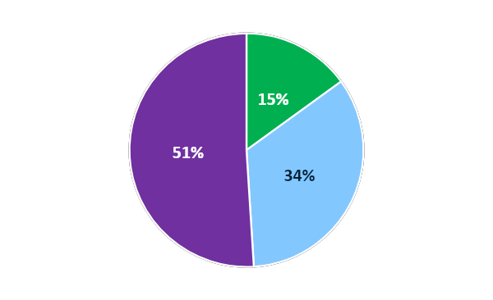
«0 баллов» – преобладающая оценка заданий
Распределение оценок на диагностическом тестировании*
Ответы на 2 балла
Более 75 тыс. развёрнутых ответов было собрано на тестировании по предмету *** в январе 2019 г.
Эксперты вручную проверяли каждый ответ.
Ответы на 0 баллов
Ответы на 1 балл
Notes:
-1 балл – бессмысленный набор букв или цифр или «я не знаю» или нет ответа вообще. А почему им 0 не присваивать по умолчанию?
Сказать, что данные у нас от коллег из ***.
Этот предмет выбрали, потому что по нему больше всего данных в электронном виде + понятные критерии.
Разработали подход на предмете, по которому больше всего данных – теперь можем масштабировать на остальное

Slide 27
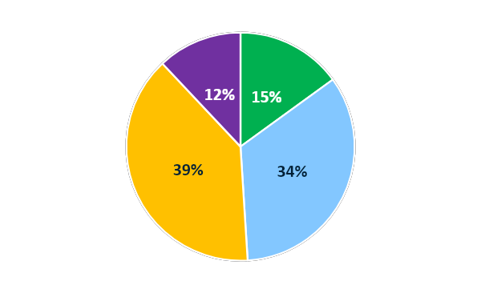
Результаты внутреннего тестирования
Распределение оценок на диагностическом тестировании
Более 75 тыс. развёрнутых ответов было собрано на тестировании по предмету *** в январе 2019 г.
Ответы на 2 балла
Эксперты вручную проверяли каждый ответ.
Точность – 95%
Полнота – 69%
39%
всех ответов модуль 2 способен проверять автоматически
51%
Ответы на 1 балл
Ответы на 0 баллов

Slide 28
Описание подхода

Slide 29
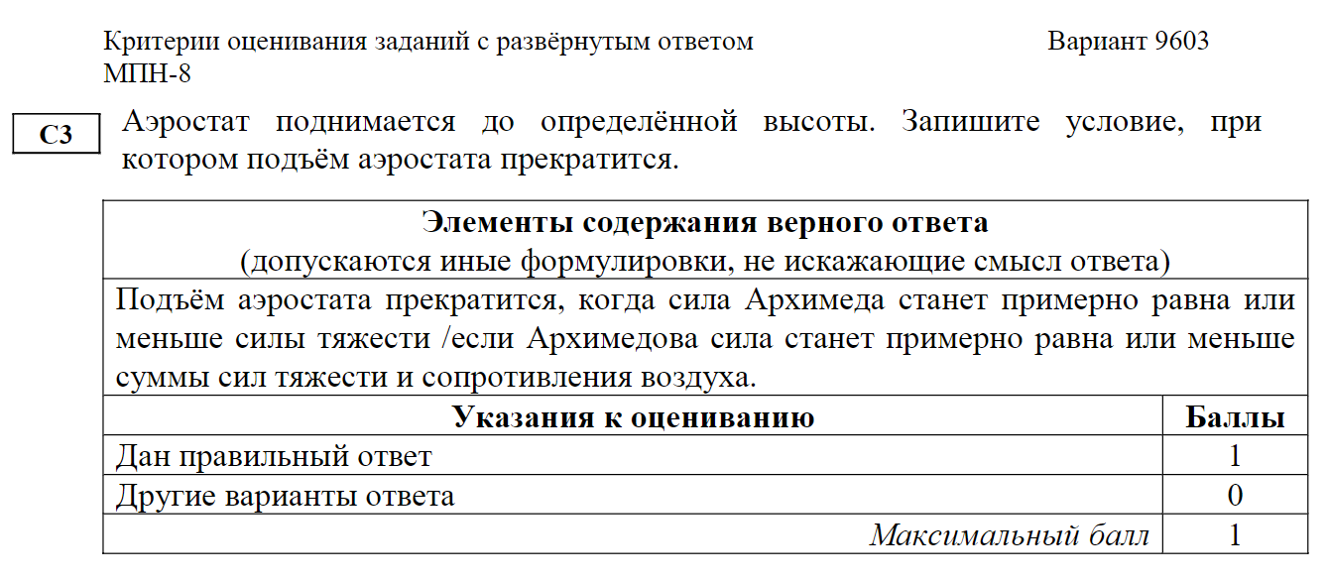


Описание подхода: проблема
Задача
Эксперт
Критерии
Компьютер
1. Видит работу
1. Видит байты
2. Видит критерии
2. Видит байты
3. Понимает смысл и выставляет оценку
3. Не понимает, что происходит
Работа 1
?
Подъём аэростата прекратится тогда, когда архимедова сила, действующая на шар станет меньше силы тяжести аэростата.
Как донести до компьютера смысл?
1
Работа 2
Для поднятия шара в воздух, необходимо, чтобы архимедова сила, действующая на шар, была больше силы тяжести. Когда это условие перестает действовать то и подъём аэростата прекратится.
1
Вектора!
Работа 3
Подъем аэростата прекратится, если открыть клапан, и выпустить находящийся в шаре газ
0
Notes:
Эксперт видит задание, критерии и работу. Понимает смысл написанного и выставляет оценку по критериям.
Компьютер видит тот же текст, но в виде байтов, и не понимает, что с ним делать. Надо ему помочь и представить текст в числовом виде.
Нам потребуются вектора

Slide 30
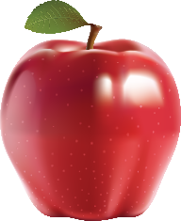

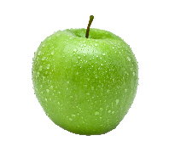
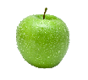
цвет <красный (0), зеленый (1)>
размер <мелкий (0), крупный (1)>
вкус <сладкий (0), кислый (1)>
страна <Польша (0), Россия (1)>
цена <дешевый (0), дорогой (1)>
Векторное представление чего угодно
Как сравнить 2 яблока?
С помощью векторов
цвет
размер
вкус
страна
цена
0
1
0
0
1
VS.
VS.
цвет
размер
вкус
страна
цена
1
2
3
4
5
1
0
1
1
0
1
0
1
1
0
Признаки (измерения):
цвет
размер
вкус
страна
цена
‘зеленый’: 1
‘красный’: 0
‘большой’: 1
‘маленький’:0
‘кислый’: 1
‘сладкий’: 0
‘Польша’: 1
‘Россия’: 0
‘дорогой’: 1
‘дешевый’: 0
Notes:
Что вообще такое признак? Если бы мы на минутку занимались не классификацией текстов, а классификацией штук попроще, например, яблок, мы могли бы выделить у них несколько вполне понятных признаков. Например, цвет, размер и вкус. И тогда в нашем трехмерном пространстве мы бы без труда разложили яблоки на красные, большие и вкусные и зеленые, мелкие и невкусные.

Slide 31
Векторное представление слов
one-hot encoding
Как сравнить 2 слова?
С помощью векторов
поднятие
воздух
шар
сила
аэростат
*
«Аэростат»
VS.
«Шар»
«Аэростат»
0
0
0
0
1
VS.
Признаки (измерения):
слова из словаря. Количество признаков = размер словаря.
поднятие
воздух
шар
сила
аэростат
*
«Шар»
0
0
1
0
0
Настоящие вектора:
поднятие
воздух
шар
сила
аэростат
…
сотни тысяч признаков
‘Аэростат’: 0
‘Шар’: 0
‘Аэростат’: 0
‘Шар’: 0
‘Аэростат’: 0
‘Шар’: 1
‘Аэростат’: 0
‘Шар’: 0
‘Аэростат’: 1
‘Шар’: 0
‘Аэростат’: 0
‘Шар’: 0
*
Сработает при условии, что в словаре 5 слов.
Notes:
Теперь же мы хотим уместить наши 2500 признаков в пространство меньшего размера, скажем, из нескольких сотен признаков, без утраты информации. Впихивать невпихуемое за нас будут бездушные машины, и понятно, что сохранить человеческую интерпретацию признаков в таких условиях уже невозможно. И хотя есть работы, утверждавшие, что их машины выучивали такие признаки, как пол, части речи и проч. нетривиальную информацию, в большинстве случаев признаки так и останутся для нас признаками номер н.

Slide 32

Векторное представление слов
one-hot encoding
Как сравнить 2 слова?
С помощью векторов
поднятие
воздух
шар
сила
аэростат
*
«Аэростат»
VS.
«Шар»
«Аэростат»
0
0
0
0
1
VS.
Признаки (измерения):
слова из словаря. Количество признаков = размер словаря.
поднятие
воздух
шар
сила
аэростат
*
«Шар»
0
0
1
0
0
Проблемы подхода:
Вектора большой размерности тяжелы для вычислений
One-hot вектора не отражают семантические отношения слов
*
Сработает при условии, что в словаре 5 слов.
Notes:
Теперь же мы хотим уместить наши 2500 признаков в пространство меньшего размера, скажем, из нескольких сотен признаков, без утраты информации. Впихивать невпихуемое за нас будут бездушные машины, и понятно, что сохранить человеческую интерпретацию признаков в таких условиях уже невозможно. И хотя есть работы, утверждавшие, что их машины выучивали такие признаки, как пол, части речи и проч. нетривиальную информацию, в большинстве случаев признаки так и останутся для нас признаками номер н.

Slide 33
Тут, вообще, встает вопрос, КАК эмбеддинги учитывают контекст. Этого на слайде сейчас нет
Привести убедительные аргументы, почему 2 измерений недостаточно
Сокращаем размерность вектора слова
Слова, встречающиеся в схожих контекстах, имеют схожее значение. [Harris, Z. 1956]
Слова «Шар» и «аэростат» встречаются в схожих контекстах
Признаки (измерения):
Их вектора будут близкими
неинтерпретируемые характеристики. Количество признаков произвольное, обычно 200-700
‘сила’
«Аэростат»
0,25
1,04
-3,78
…
0,66
-0,13
512 измерений
512 чисел (признаков)
‘шар’
‘аэростат’
«Шар»
0,34
0,99
-3,56
…
1,01
0,45
Notes:
Теперь же мы хотим уместить наши 2500 признаков в пространство меньшего размера, скажем, из нескольких сотен признаков, без утраты информации. Впихивать невпихуемое за нас будут бездушные машины, и понятно, что сохранить человеческую интерпретацию признаков в таких условиях уже невозможно. И хотя есть работы, утверждавшие, что их машины выучивали такие признаки, как пол, части речи и проч. нетривиальную информацию, в большинстве случаев признаки так и останутся для нас признаками номер н.

Slide 34
Хорошо ли это работает?
Представлены показатели точности определения семантической близости слов
85.6
83.6
2018
ELMo
2015
FastText
Peters et al.
AllenAI
75.9
Bojanowski et al.
Facebook
2014
73.0
GloVe
Pennington et al.
Stanford
2013
Вектора слов с 2013 стали намного лучше.
Что дальше?
word2vec
Mikolov et al.
Google
Notes:
Тут популярный рассказ про каждый фреймворк
Есть разные способы впихивать невпихуемое. Наиболее популярный и первый успешный из них – это word2vec, о котором наверняка многие уже слышали. Это проект Google аж 2013 года, где удалось превзойти результаты латентно-семантического анализа и получить прирост по качеству более-менее во всех задачах текстовой аналитики. Дополнительным показателем успешности своих векторов исследователи считали возможность делать с этими векторами стандартные математические операции вроде сложения и вычитания векторов и получать осмысленные результаты. Так, если к вектору слова Париж прибавить вектор Франция и все это вычесть из вектора Италии, то можно было получить Рим, а если вычесть из короля мужчину и прибавить женщину, получится королева.
Следующим прорывом в эмбеддингах стал 2014 год, когда в Стэнфорде объединили преимущества word2vec и lsa, создав алгоритм GloVe
Метод показал рекордные результаты в задачах поиска аналогий (75%), семантической близости и извлечении именованных сущностей.
Bidirectional Encoder Representations from Transformers. Эмбеддинги, получаемые глубоким обучением на неразмеченных данны с учетом правого и левого контекста. Модель можно дообучать на своих данных в последнем слое нейронки без изменения архитектуры.

Slide 35
аггрегирующая функция
Как получить вектора предложений?
для
в | е | к | т | о | р
“Для поднятия аэростата в воздух, необходимо, чтобы архимедова сила, действующая на шар, была больше силы тяжести.”
поднятие
в | е | к | т | о | р
Магия
[0.12, 3.69, …, 0.20, 3.17]
аэростат
в | е | к | т | о | р
в
в | е | к | т | о | р
512 измерений
…
Подъём аэростата прекратится тогда, когда архимедова сила, действующая на шар, станет меньше силы тяжести аэростата…
Виды магии:
Нормализация: усреднение, softmax
Нейронные сети: CNN, RNN
Механизм attention
Позиционное кодирование
и пр.
Для поднятия шара в воздух, необходимо, чтобы архимедова сила, действующая на шар, была больше силы тяжести…
Подъем аэростата прекратится, если открыть клапан, и выпустить находящийся в шаре газ
Notes:
В простейшем случае мы можем пройти поэлементно по всем нашим векторам и, например, в каждом измерении взять сумму чисел. Т.е. мы бы сложили -2, 1, 5, -1, 2 и 5 и получили бы в первом элементе вектора документа 10.
Осмысленно было бы делать домножение каждой такой суммы на константу, например, на длину документа k, чтобы вектора длинных документов не слишком сильно отличались от коротких.

Slide 36
Описание подхода: а что дальше?
Задача
Эксперт
Критерии
Компьютер
!
1. Видит работу
1. Видит вектор
2. Видит критерии
2. Понимает смысл
3. Понимает смысл и выставляет оценку
3. Не может поставить оценку
Работа 1
?
Подъём аэростата прекратится тогда, когда архимедова сила, действующая на шар станет меньше силы тяжести аэростата.
Как научить компьютер выставлять оценку?
1
Работа 2
Для поднятия шара в воздух, необходимо, чтобы архимедова сила, действующая на шар, была больше силы тяжести. Когда это условие перестает действовать то и подъём аэростата прекратится.
1
Машинное обучение!
Работа 3
Подъем аэростата прекратится, если открыть клапан, и выпустить находящийся в шаре газ
0
Notes:
Эксперт видит задание, критерии и работу. Понимает смысл написанного и выставляет оценку по критериям.
Компьютер видит тот же текст, но в виде байтов, и не понимает, что с ним делать. Надо ему помочь и представить текст в числовом виде.
Нам потребуются вектора

Slide 37
Что такое машинное обучение?
Работа | Оценка
Для поднятия аэростата… | 0
Подъем аэростата прек… | 1
Если открыть клапан и … | 0
Когда сила архимеда, д… | 1
…
Сила тяжести должна …
Оценка «0»
Подъем аэростата прекратится, если открыть клапан, и выпустить находящийся в шаре газ
Проверенные документы
Определение разницы
Выставление оценки
между двумя классами
новой работе
Концептуально
Под капотом
<6.74, 0.32, 3.12, 0.50, 1.97……>
Вектор работы | Оценка
<0.15, 0.36, 1.12, 4.80…> | 0
<9.72, 0.01, 3.41, 1.25…> | 1
<0.50, 0.35, 0.97 5.12…> | 0
<5.64, 0.11, 2.92, 1.32…> | 1
…
<6.45, 0.02, 4.09, 1.12…> | 1
-
-
+
+
+
Слева от разделяющей плоскости
-
-
-
+
-
-
+
+
-
-
+
-
-
+
+
+
Оценка: «0»
-
-
+
Вектора проверенных
Поиск разделяющей поверхности
Определение класса
документов
в многомерном пространстве
нового объекта
Предполагаемый класс: “I”
Notes:
Уменьшить график с плюсами и минусами

Slide 38
Подготовка размеченных данных... 250MB
Построение векторной модели для коллекции документов... done.
Сохранение векторной модели... done.
Векторизация текстов работ... done.
Обучение классификатора... done.
Инициализация случайной разделяющей гиперплоскости... done.
Эпоха обучения: 1...
Точность на тестовых данных: 70%.
Эпоха обучения: 2...
Точность на тестовых данных: 82%.
...
Эпоха обучения: 27...
Точность на тестовых данных: 95%.
Сохранение модели классификации ... done.
Обработка работы 1...
Векторизация документа...
Применение модели к вектору документа...
Класс документа: 0, score: 0.950.
Обработка работы 2...
Векторизация документа...
Применение модели к вектору документа...
Класс документа: 0, score: 0.962.
Анализ
текстов работ
векторное представление документов
Разделение на два класса
-
-
-
-
-
-
-
+
+
+
+
-
-
-
-
+
+
+
-
-
+
+
+
+
поиск разделяющей гиперплоскости в 512-мерном пространстве
-
+
+
Обработка новых документов
векторное представление новых работ и проставление им класса

Slide 39
Подготовка размеченных данных... 250MB
Построение векторной модели для коллекции документов... done.
Сохранение векторной модели... done.
Векторизация текстов работ... done.
Обучение классификатора... done.
Инициализация случайной разделяющей гиперплоскости... done.
Эпоха обучения: 1...
Точность на тестовых данных: 70%.
Эпоха обучения: 2...
Точность на тестовых данных: 82%.
...
Эпоха обучения: 27...
Точность на тестовых данных: 95%.
Сохранение модели классификации ... done.
Обработка работы 1...
Векторизация документа...
Применение модели к вектору документа...
Класс документа: 0, score: 0.950.
Обработка работы 2...
Векторизация документа...
Применение модели к вектору документа...
Класс документа: 0, score: 0.962.
Анализ
текстов работ
векторное представление документов
Разделение на два класса
-
-
-
-
-
-
-
+
+
+
+
-
-
-
-
+
+
+
-
-
+
+
+
+
поиск разделяющей гиперплоскости в 512-мерном пространстве
-
+
+
Обработка новых документов
векторное представление новых работ и проставление им класса

Slide 40
Подготовка размеченных данных... 250MB
Построение векторной модели для коллекции документов... done.
Сохранение векторной модели... done.
Векторизация текстов работ... done.
Обучение классификатора... done.
Инициализация случайной разделяющей гиперплоскости... done.
Эпоха обучения: 1...
Точность на тестовых данных: 70%.
Эпоха обучения: 2...
Точность на тестовых данных: 82%.
...
Эпоха обучения: 27...
Точность на тестовых данных: 95%.
Сохранение модели классификации ... done.
Обработка работы 1...
Векторизация документа...
Применение модели к вектору документа...
Класс документа: 0, score: 0.950.
Обработка работы 2...
Векторизация документа...
Применение модели к вектору документа...
Класс документа: 0, score: 0.962.
Анализ
текстов работ
векторное представление документов
Разделение на два класса
-
-
-
-
-
-
-
+
+
+
+
-
-
-
-
+
+
+
-
-
+
+
+
+
поиск разделяющей гиперплоскости в 512-мерном пространстве
-
+
+
Обработка новых документов
векторное представление новых работ и проставление им класса

Slide 41
Подготовка размеченных данных... 250MB
Построение векторной модели для коллекции документов... done.
Сохранение векторной модели... done.
Векторизация текстов работ... done.
Обучение классификатора... done.
Инициализация случайной разделяющей гиперплоскости... done.
Эпоха обучения: 1...
Точность на тестовых данных: 70%.
Эпоха обучения: 2...
Точность на тестовых данных: 82%.
...
Эпоха обучения: 27...
Точность на тестовых данных: 95%.
Сохранение модели классификации ... done.
Обработка работы 1...
Векторизация документа...
Применение модели к вектору документа...
Класс документа: 0, score: 0.950.
Обработка работы 2...
Векторизация документа...
Применение модели к вектору документа...
Класс документа: 0, score: 0.962.
Анализ
текстов работ
векторное представление документов
Разделение на два класса
-
-
-
-
-
-
-
+
+
+
+
-
-
-
-
+
+
+
-
-
+
+
+
+
поиск разделяющей гиперплоскости в 512-мерном пространстве
-
+
+
Обработка новых документов
векторное представление новых работ и проставление им класса

Slide 42
Как оценить результаты?
Метрики качества
true positives
Данные экспертов
Precision =
 | 1 | 0
1 | true positives | false positives
0 | false negatives | true negatives
true positives + false positives
Предсказание системы
true positives
Recall =
true positives + false negatives
Предсказываем класс «1»
true positives + true negatives
Accuracy =
true positives + false positives + true negatives + false negatives
Notes:
Существует множество метрик оценки качества, и в разных задачах популярны разные. Есть однако универсальные метрики, которые всегда максимально честно помогают оценить качество работы алгоритма. И они предельно просты.
Точность: сколько работ, которые система отнесла к классу 1, на самом деле ему принадлежат?
Полнота: сколько работ, которые эксперты бы отнесли к классу 1, система смогла классифицировать правильно?
Есть также еще одна популярная метрика – accuracy; этой метрикой, однако, стоит пользоваться аккуратно (accuracy paradox) – мы не можем знать без precision и recall с уверенностью, стоит за ней действительно хорошая модель или это преукрашивание результата.

Slide 43
Как оценить результаты?
Accuracy paradox
0
Данные экспертов
Precision =
= 0
0 + 125
 | 1 | 0
1 | 0 | 125
0 | 1 | 1125
Предсказание системы
0
= 0
Recall =
0 + 1
Предсказываем класс «1»
0 + 1125
Система не может предсказать класс «1», но точность всё равно высокая
Accuracy =
= 0,9
0 + 125 + 1125 + 1
Notes:
Существует множество метрик оценки качества, и в разных задачах популярны разные. Есть однако универсальные метрики, которые всегда максимально честно помогают оценить качество работы алгоритма. И они предельно просты.
Точность: сколько работ, которые система отнесла к классу 1, на самом деле ему принадлежат?
Полнота: сколько работ, которые эксперты бы отнесли к классу 1, система смогла классифицировать правильно?
Есть также еще одна популярная метрика – accuracy; этой метрикой, однако, стоит пользоваться аккуратно (accuracy paradox) – мы не можем знать без precision и recall с уверенностью, стоит за ней действительно хорошая модель или это преукрашивание результата.

Slide 44


State-of-the-art Precision: 85-97 %
Как оценить результаты?
В приоритете точность
95%
69%
Насколько уверенным можно быть в результатах работы системы?
Какова вероятность, что проверенным работам выставлена правильная оценка?
Сколько нулевых работ система проверит за экспертов?
Recall
полнота
Precision
точность
Notes:
Существует множество метрик оценки качества, и в разных задачах популярны разные. Есть однако универсальные метрики, которые всегда максимально честно помогают оценить качество работы алгоритма. И они предельно просты.
Точность: сколько работ, которые система отнесла к классу 1, на самом деле ему принадлежат?
Полнота: сколько работ, которые эксперты бы отнесли к классу 1, система смогла классифицировать правильно?
Есть также еще одна популярная метрика – accuracy; этой метрикой, однако, стоит пользоваться аккуратно (accuracy paradox) – мы не можем знать без precision и recall с уверенностью, стоит за ней действительно хорошая модель или это преукрашивание результата.

Slide 45
Результаты внутреннего тестирования
Распределение оценок на диагностическом тестировании
Более 75 тыс. развёрнутых ответов было собрано на тестировании по предмету *** в январе 2019 г.
Ответы на 2 балла
Эксперты вручную проверяли каждый ответ.
Точность – 95%
Полнота – 69%
39%
всех ответов модуль 2 способен проверять автоматически
51%
Ответы на 1 балл
Ответы на 0 баллов

Slide 46
Результаты внутреннего тестирования
Задача – выявление ответов на 0 баллов
Точность и полнота работы моделей
Данные:
Результаты школьной диагностики, 8 класс
10 980 проверенных работ
7 заданий с развернутым ответом
4 варианта на каждое задание
Всего 39 239 ответов на 0 баллов
 | Точность | Полнота | Ответов на 0
Задание С1 | 99% | 90% | 31%
Задание С2 | 92% | 50% | 53%
Задание С3 | 96% | 84% | 68%
Задание С4 | 97% | 86% | 58%
Задание С5 | 91% | 31% | 35%
Задание С6 | 94% | 69% | 43%
Задание С7 | 95% | 75% | 69%
Среднее значение | 95% | 69% | 51%
Результаты:
Построено 28 моделей (7 заданий, 4 варианта)
27 075 из 39 239 ответов на 0 выявлены верно (69%)
Notes:
Из итоговых цифр должны выводиться эти 39%. Повысить полноту, чтобы средняя получалась 73%

Slide 47
Особенности экспертной разметки
ID работы | Вариант | Задание | Текст ответа | Оценка
5430960 | 9603 | С2 | да | 1
5430986 | 9603 | С2 | Да | 0
5430574 | 9603 | С2 | да | 0
5433396 | 9604 | С2 | да,потому что чем выше содержание этих оксидов в воздухе, тем чаще выпадают кислотные дожди, которые, в свою очередь, повышают кислотность воды в водоёмах. | 1
5434660 | 9604 | С2 | Да,потому что чем выше содержание этих оксидов в воздухе, тем чаще выпадают кислотные дожди, которые, в свою очередь, повышают кислотность воды в водоёмах. | 2
5435143 | 9604 | С2 | Да, данное загрязнение может привести к закислению водоемов. так как она превышает ПДК-суточную допустимую норму оксидов азота в воздухе. Выше в тексте сказано, что концентрация оксидов азота в воздухе сильно влияет ена окисление водоемов. | 0
5435145 | 9604 | С2 | Да, данное загрязнение может привести к закислению водоемов, так как она превышает ПДК-суточную допустимую норму оксидов азота в воздухе. Выше в тексте сказано, что концентрация оксидов азота в воздухе сильно влияет на окисление водоемов. | 2

Slide 48
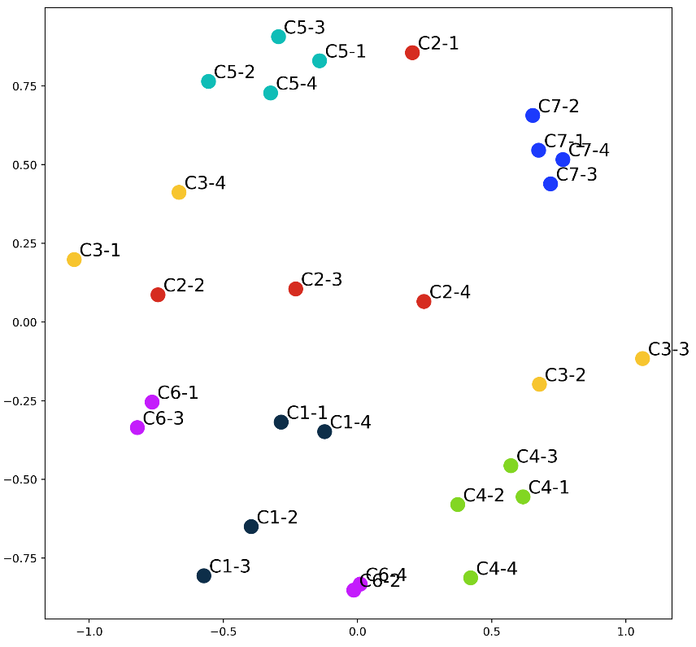
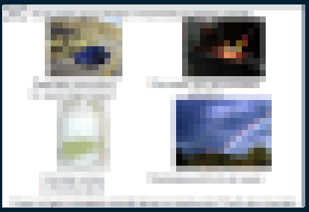
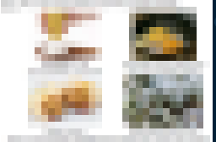
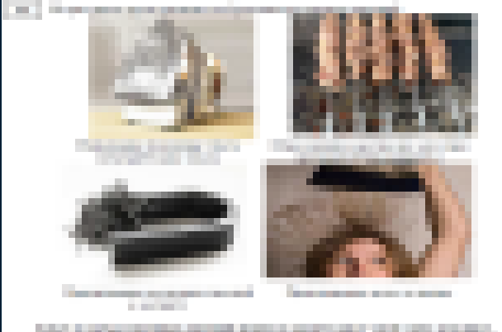
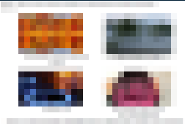
Семантический анализатор заданий
Точность – 99%
Полнота – 90%
1
2
3
4
43%
31%
26%
Карта семантической близости вариантов заданий
0 баллов
1 балл
2 балла
Notes:
Объяснить на пальцах, что это за график, как мы его получили, и что значит, когда точки близко/далеко
Нам стало интересно, почему одни задания получились хорошо, а другие – хуже. Мы решили себя проверить и построили такую карту семантической близости вариантов заданий.
На карте можно наблюдать разноцветные точки близко или далеко друг от друга в зависимости от того, насколько задания разных вариантов похожи.
Для С1 довольно близко точки. У С2 вообще интересная ситуация.
Вообще есть идея использовать этот инструмент для помощи экспертам на этапе формирования заданий. В теории это может вылиться в отдельный проект.

Slide 49



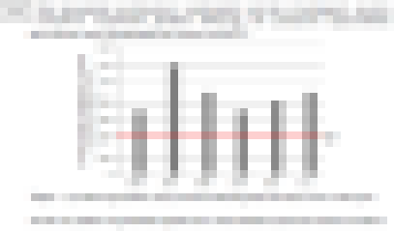
Семантический анализатор заданий
Точность – 92%
Полнота – 50%
1
2
3
4
53%
36%
11%
Карта семантической близости вариантов заданий
0 баллов
1 балл
2 балла
Notes:
Убрать текст. Вместо этого вставить скрины вопросов, чтобы было видно, что в 1 варианте требуется сочинение, а в остальных – анализ графиков и таблиц
Сделать так же для всех типов заданий

Slide 50
Требования к запуску модуля 2
Зависимость полноты и точности от размера обучающей выборки
1. Обучить модели по всем заданиям с учетом имеющихся данных
2. Изменить существующие процессы проверки свободных ответов:
на первоначальном этапе – проводить ручную проверку заданий
после накопления достаточного числа работ обучать аналитическую модель
исключить из экспертной проверки задания, проверенные автоматически
100%
90%
80%
70%
60%
50%
40%
30%
50
100
200
400
800
1600
2000
2200
Полнота
Точность
Notes:
Дообучение – это отдельный процесс, надо отрисовать.

Slide 51
Quiz

Slide 52
Полезные ссылки

Slide 53

Hugging Face
The AI community building the future
huggingface.co

Slide 54
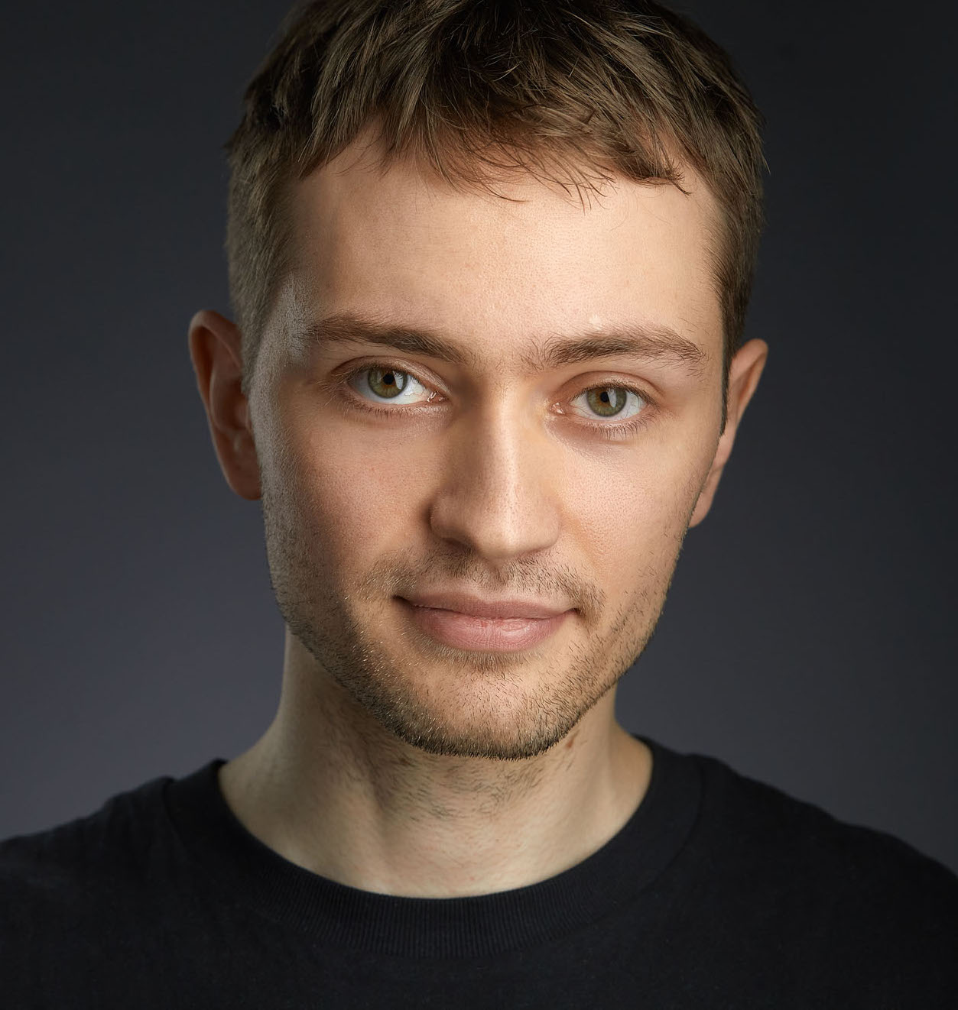
Проект “Наташа”
Набор Python-библиотек для обработки текстов на естественном русском языке
Александр Кукушкин
natasha.github.io

Slide 55


Вопросы -> в Telegram

